Slide 1

Ресурсы центра «Точка роста» в контексте подготовки к ОГЭ по биологии и химии.
Муниципальное бюджетное образовательное учреждение
средняя общеобразовательная школа №93
Барабинского района
Разводова Н.В., учитель химии и биологии

Slide 2

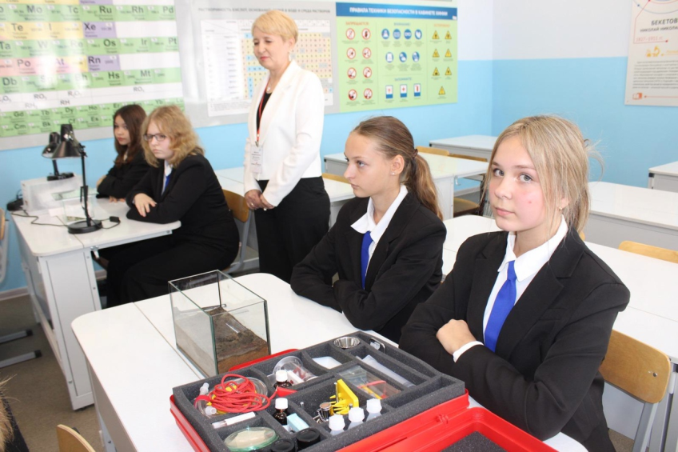
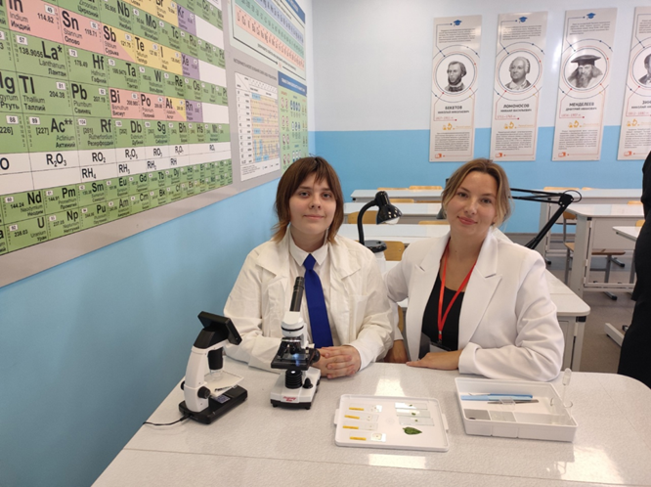

Slide 3
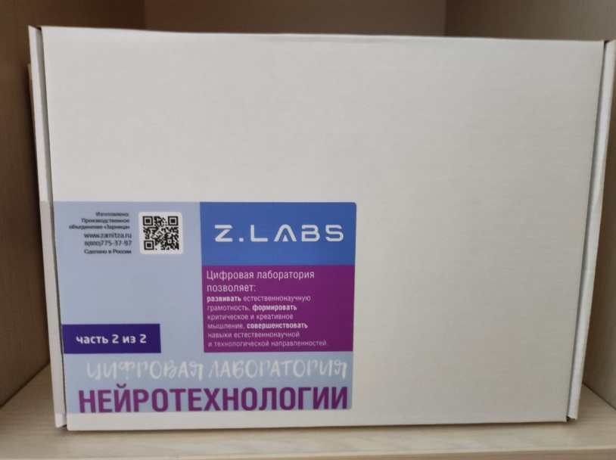
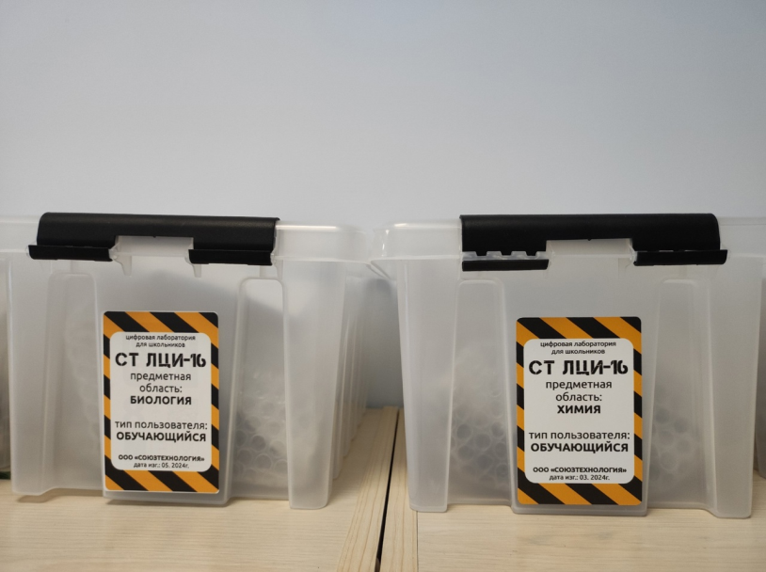
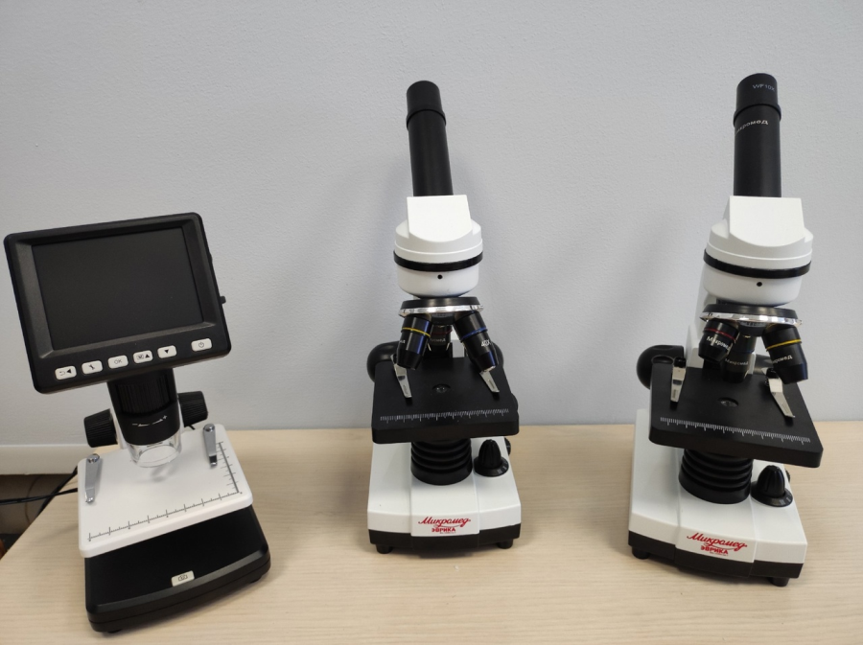
Оборудование:

Slide 4
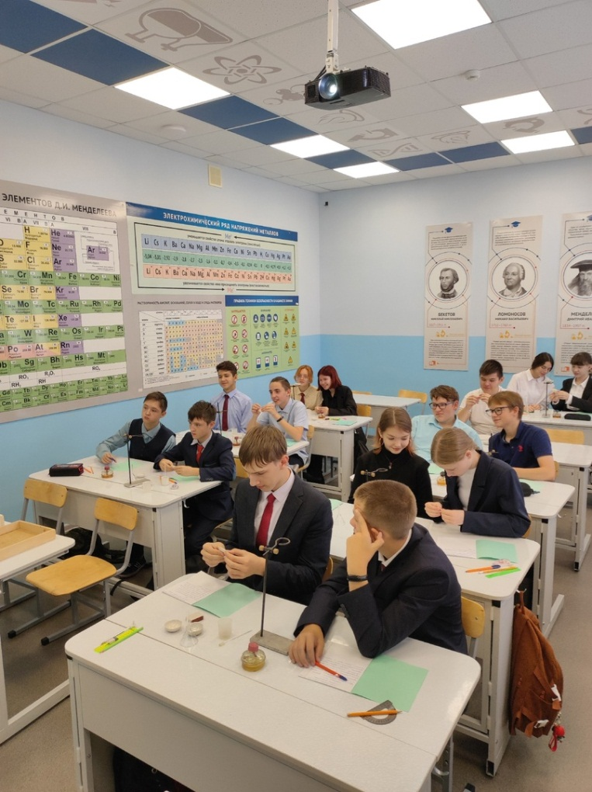
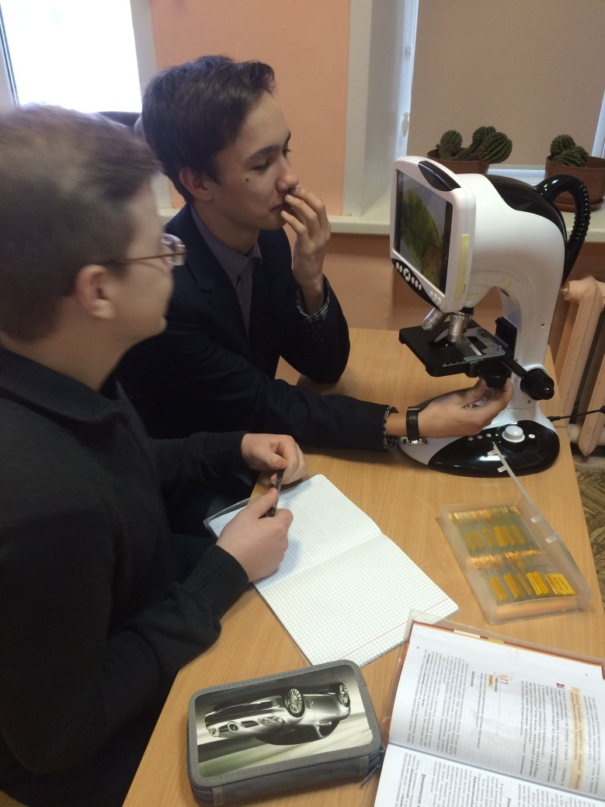
Подготовка к ГИА

Slide 6

Подготовка к ОГЭ по биологии и химии

Slide 7
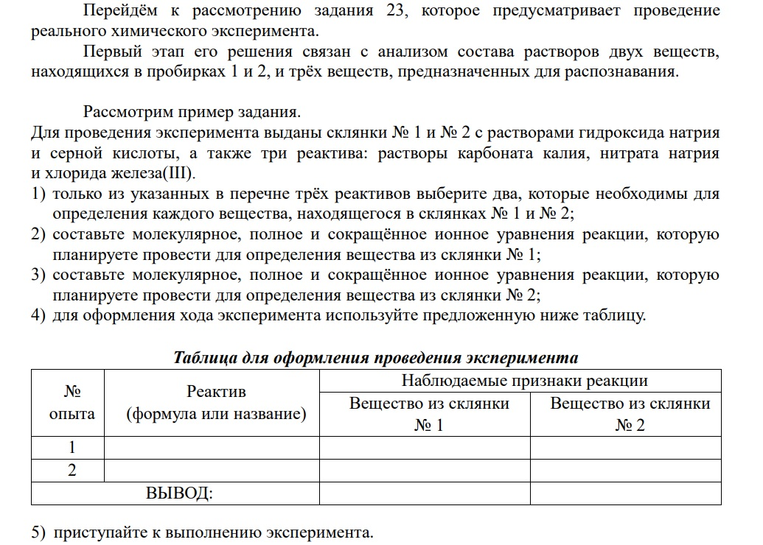
ОГЭ ХИМИЯ

Slide 8
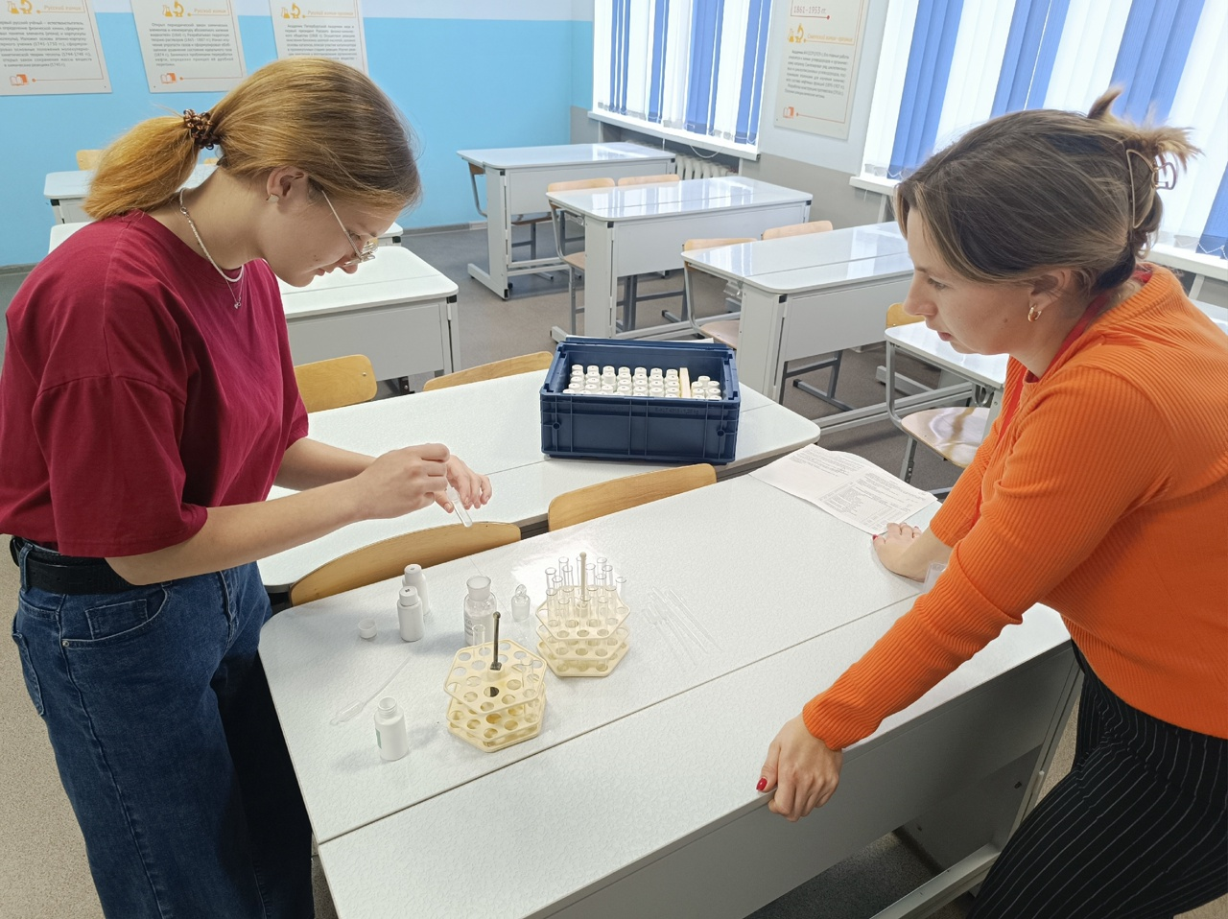
ОГЭ ХИМИЯ

Slide 9
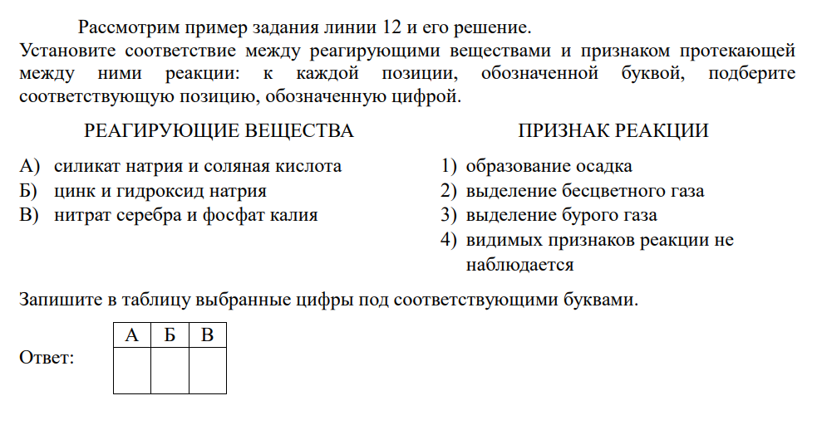

Slide 11
Подготовка к ОГЭ по биологии

Slide 12

ОГЭ Биология
Расположите в правильном порядке пункты инструкции по приготовлению микроскопа к работе.
1) поместите приготовленный препарат на предметный столик 2) в отверстие предметного столика направьте зеркалом свет, добейтесь хорошего освещения поля зрения 3) пользуясь винтом, плавно опустите тубус так, чтобы нижний край объектива оказался на расстоянии 1–2 мм от препарата 4) поставьте микроскоп штативом к себе на расстоянии 5–10 см от края рабочего стола 5) глядя в окуляр одним глазом, при помощи винтов медленно поднимайте тубус, пока не появится чёткое изображение предмета.

Slide 13
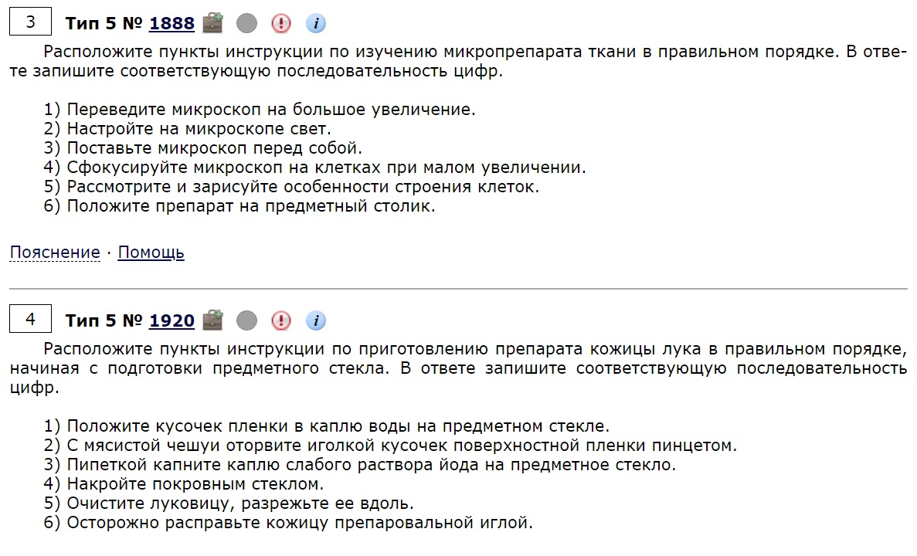

Slide 14
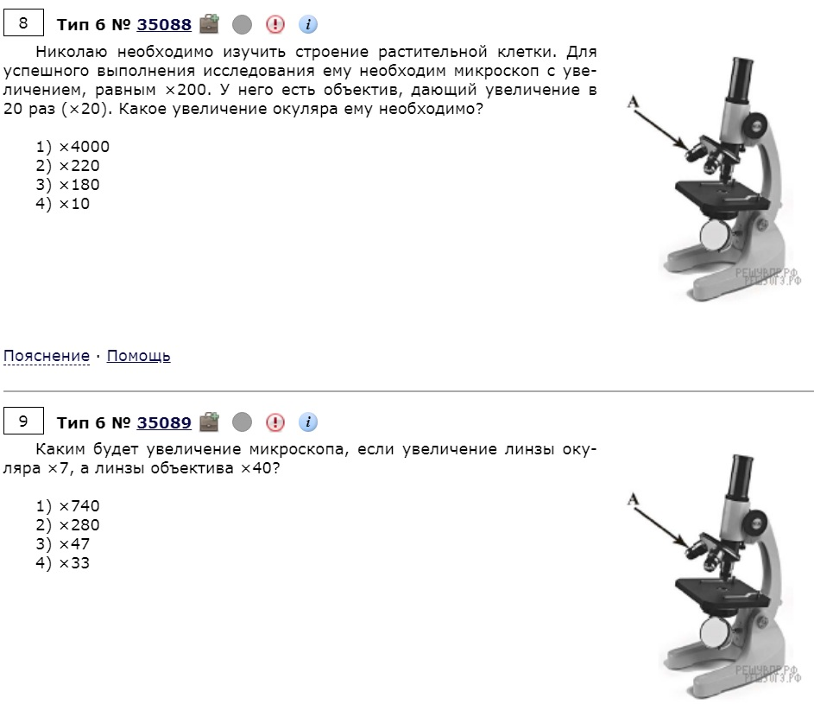
ОГЭ Биология

Slide 15
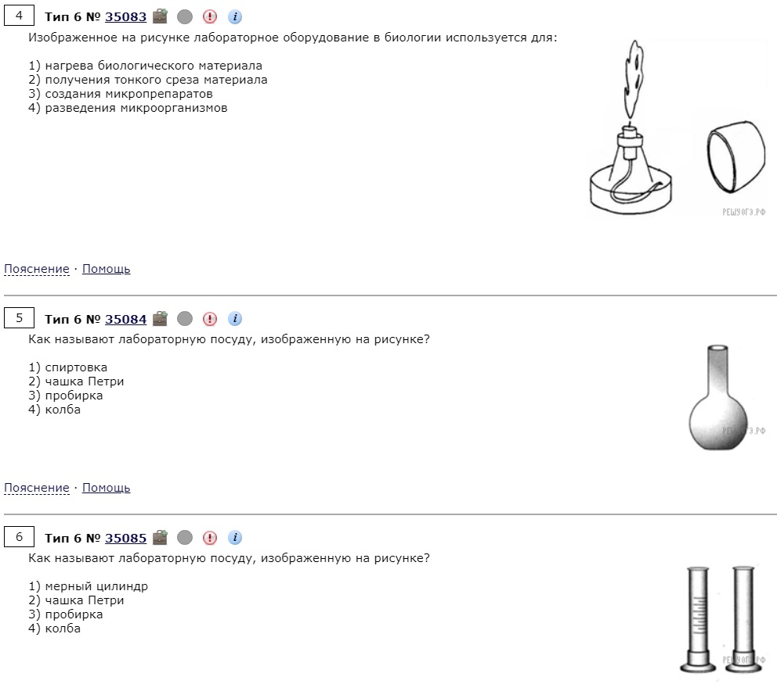
ОГЭ Биология

Slide 16
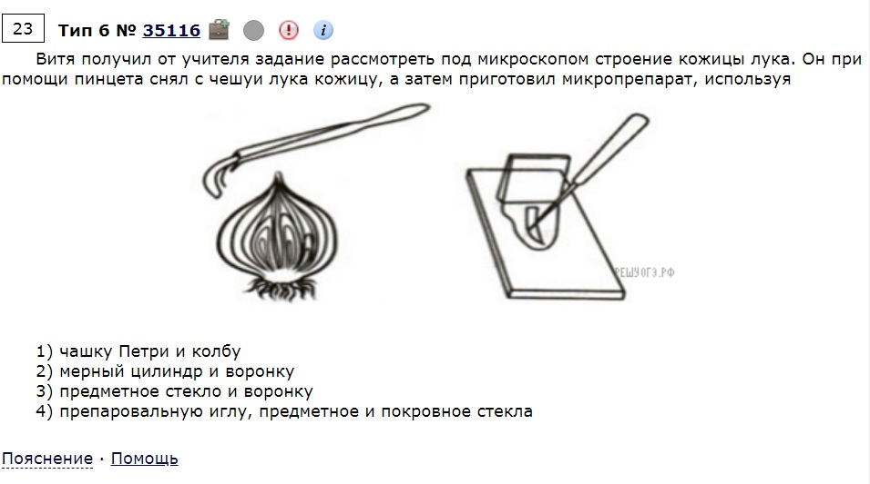

Slide 17
Подготовка к ЕГЭ по биологии

